Slide 1

开显解脱道略释第1课
思考题

Slide 2
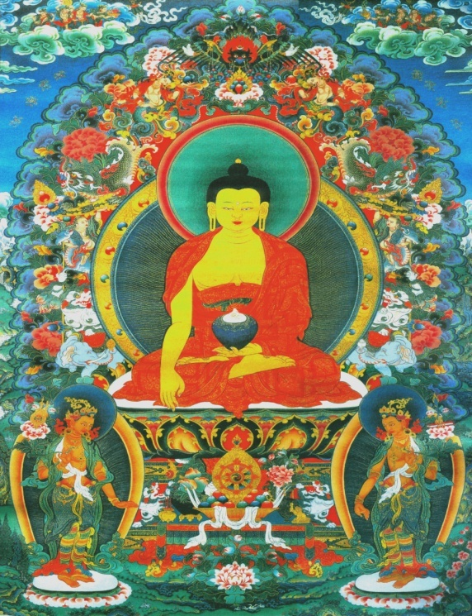
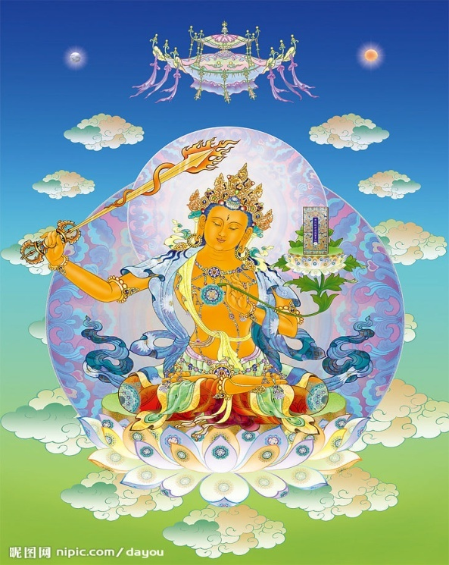
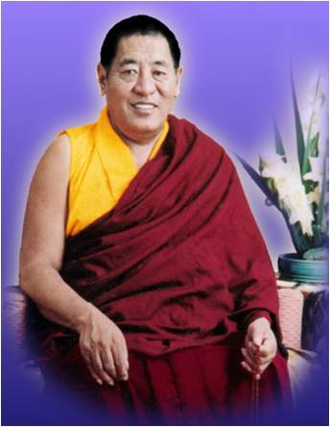
顶礼本师释迦牟尼佛！ 顶礼文殊智慧勇识！ 顶礼传承大恩上师！
无上甚深微妙法 百千万劫难遭遇 我今见闻得受持 愿解如来真实义
为度化一切众生，请大家发无上殊胜的菩提心！
具德上师加持入心间 不偏众生普降大法雨 三学之藏索朗达吉尊 祈请身寿不变久住世 愿以发心皓月之光明 五浊黑暗消于法界中

Slide 3
《开显解脱道略释第1课》思考题
1.修行佛法的两大目标是什么？为什么现在这么多人心向佛法？
2.解释论名：开显解脱道。
3.请简单宣说修前行的重要性。
4.请简单介绍本论作者——全知麦彭仁波切。
5.请分别解释仪轨中暇满难得与寿命无常这两个修法的偈颂。
6.请分别解释仪轨中因果不虚与轮回过患这两个修法的偈颂。

Slide 4
1.修行佛法的两大目标是什么？为什么现在这么多人心向佛法？
1) 佛法修行的两大目标：
获得解脱和遍智佛果。也就是说，暂时获得声闻、缘觉、菩萨的果位，究竟获得如来正等觉的果位。这是大乘佛法和小乘佛法最究竟的目标。但是，大多数世间人不一定追求这两个目标，他们追求的是息灭痛苦、让心灵获得快乐，这些依靠佛法也能获得。
2) 为什么这么多人心向佛法？
根本原因就是佛法能够解除大家心灵的痛苦。
以前，人们认为，物质上的富足就可以让人获得幸福。但人类发展到今天，很多人在物质方面应有尽有，但内心的快乐和宁静却离自己越来越遥远。而这些人在学习佛法之后，依靠一些简单的方法，内心就获得了一种无法言表的快乐。确实，佛法给很多人的生活带来了不可思议的安乐。
学习佛法的人有两种：一种是想获得解脱；还有一种人，在现实生活当中遇到很多痛苦和困扰、烦恼重重，对他们而言，佛法就像甘露一样，能息灭内心的痛苦，带来一种不可思议的力量和无法言表的快乐，让生活品质大大提升。

Slide 5
2.解释论名：开显解脱道。
前行的仪轨比较多。大的前行仪轨，1、白玉派的前行仪轨。2、龙钦宁提前行仪轨。这两个都比较长，都是以三遍“喇嘛钦”开头，内容跟麦彭仁波切造的《前行念诵仪轨•开显解脱道》大致相同，但文字要多得多。
《大圆满前行龙钦宁提引导文》中讲的是宁提派的仪轨，里面的皈依、发心等颂词都是宁提派的，按理来讲用宁提派的仪轨比较好，但是为了方便修行，我们用麦彭仁波切的前行仪轨《开显解脱道》。
这个前行仪轨的名称是《开显解脱道》。解脱道有暂时的和究竟的，就像前面讲的那样（暂时获得声闻、缘觉、菩萨的果位，究竟获得如来正等觉的果位）。解脱道要开显的话，需要依靠仪轨、修法。所谓的“仪轨”，即解脱道的整个修法，藏语叫“塔秋嘎”，也就是依靠仪轨和念修法来获得解脱。

Slide 6
3.请简单宣说修前行的重要性。
1）获得解脱的唯一通行证、方便道就是修加行。
法王如意宝在《大圆满前行引导文》的序言中讲过：不论是藏地还是汉地，各教派的修行者都不应该好高骛远，一定要从基础修起，修前行法门。（“尤其是当今时代许多人不经过前行修炼，却首先高攀大手印、大圆满等正行法，以致正法与补特伽罗背道而驰。所以，诸位首先唯一实修此前行至为重要。” ）
2）如果加行基础没有打好：
即使你获得最高、最深的密法教言，并且生起了一些境界，这种境界也不会长久、难以稳固。刚入佛门的初学者，打好基础尤为重要。有些道友一上来就学习五部大论，但前行基础不牢固，到后面容易生起邪见、诽谤正法，最后自相续与佛法背道而驰。
3）如果加行的基础打好了：
那么不管你修什么法，一方面将来利益众生非常容易，另一方面自己相续中的境界和功德会越来越稳固。就像老一辈的高僧大德们，修行境界会很稳固。

Slide 7
4.请简单介绍本论作者——全知麦彭仁波切。
1）从宁玛派自宗来讲，
全知麦彭仁波切的恩德非常大。虽然在麦彭仁波切出世之前，宁玛派的伏藏法和大圆满密法是非常兴盛的，但自宗在五部大论方面的不共见解，是在麦彭仁波切的智慧引导下建立的。
2）从整个藏传佛教来讲，
麦彭仁波切上知天文下知地理，既通达出世间的显密佛法，也精通世间的医学、历算学、声明学等大小十明，是真正的全知。
3）麦彭仁波切对法王如意宝有一种特殊的近传加持，
凡是麦彭仁波切传下来的法，对法王传承的每个弟子都有一种不可思议的力量。当然，一位上师在弘法利生方面不共的威力，凡夫人从表面上不一定看得出来，但他确实有一种我们看不见、摸不到的无形力量，这种力量可以形容为特殊的加持力和发心力。

Slide 8
5.请分别解释仪轨中暇满难得与寿命无常这两个修法的偈颂。
修法一、暇满难得
暇满难得如昙花
暇满是指具足十种圆满、远离八种无暇。暇满的人身就像优昙花一样难得。只有佛出世时优昙花才会出现于世间。全世界人口中绝大多数都只是相似的人身，一辈子都忙于世间八法，真正关心生命价值和来世解脱而修行妙法的人非常稀有。
得有大义胜摩尼
真正的珍宝人身，它对你的意义远远超过摩尼宝珠。 摩尼宝珠在世间极为珍贵，但它的价值远不及珍宝人身。因为摩尼宝珠无法让我们从轮回中获得解脱，而依靠珍宝人身，完全有可能让我们今生了生脱死。其余五道，不论是天人的身体，还是三恶趣众生的身体，都根本不具备这样的能力。
获得如是唯此次
这样的珍宝人身，不是每一次投生都能获得，因为得到一个有修法因缘的暇满人身并不是那么容易，而这次我们的的确确已经得到了，如果没有用它去修对我们来世具有重大意义的法、去成办解脱道，那确实非常可怜。

Slide 9
5.请分别解释仪轨中暇满难得与寿命无常这两个修法的偈颂。
修法一、暇满难得
未行大义永久计
《入行论》中说：“既得此闲暇，若我不修善，自欺莫胜此，亦无过此愚。”获得了这样的暇满人身，却不好好修持善法，世界上没有比这更愚痴的人了！
无义虚度我等众
有很多人在虚度光阴，所作所为无有任何实义，甚至做一些非法的事情，不好好闻思修行，也不好好做对众生和自己有利的事情。他们非常地迷茫，虽然整天忙忙碌碌，但最终还是在轮回当中漂泊，真是特别可怜。
请集三宝师悲视
加持暇满具实义
无有任何实义虚度日子的我等众生，今天一起祈祷三宝总集的上师：“请您一定要用大慈大悲的智慧眼来关照我们、垂视我们，加持我们的暇满人身不要虚度，使之真正具有意义！” 当你很虔诚地祈祷时，你的相续一定会得到加持，你的人身也会具有实义，从今以后不会再虚度。

Slide 10
5.请分别解释仪轨中暇满难得与寿命无常这两个修法的偈颂。
修法二、寿命无常
诸法无常如闪电
世间的万事万物、一切有为法都是无常的，如同闪电一样迅速变化，也像河流、秋天的白云、夏天的鲜花……。我们的地位是无常的，容貌是无常的，生命也是无常的。
思维器情皆坏法
我们要慢慢地、细心地去思维：器世界和有情世界没有一个法是恒常不变的，全是坏灭法。从器世界来看，大到地球，小到房屋住所，都是无常。 人是无常的，心态也是无常的。
懂得无常，所以遇到什么事情都可以坦然面对。 一切都是坏灭法，没有什么可执著的。
定死死期无定准
世间人虽然都知道自己终有一天要离开人世，但什么时候死、如何死法，这些都没有办法确定，《因缘品》中讲：“明日死谁知，今日当精进。”

Slide 11
5.请分别解释仪轨中暇满难得与寿命无常这两个修法的偈颂。
修法二、寿命无常
以常执心欺自己
我们总是以常有的我执心欺惑自己：我现在不会死的，今年不会死的。大多数凡夫人，从他们的言谈举止上看，心里面没有什么无常的概念，好像自己能活一千年、一万年一样。
处放逸中我等众
请集三宝师悲视
加持忆念死无常
所以，我们这些经常处于放逸和懒惰中的众生，祈请三宝总集的上师：请您慈悲加持我们、垂念我们，让我们每个人的心相续中早日生起“死亡无常”的境界。一旦内心真正生起死亡无常的观念，修行会非常容易，不会懈怠、放逸、懒惰，一定会精进。龙猛菩萨说：“寿命害多即无常，犹如水泡为风吹，呼气吸气沉睡中，能得觉醒极稀奇。”

Slide 12
6.请分别解释仪轨中因果不虚与轮回过患这两个修法的偈颂。
修法三：因果不虚
业因果主要是讲黑业和白业的果报是真实不虚的。整个世界有一个永恒不变的规律，就是因果循环、因果不虚。“众生之诸业，百劫不毁灭，因缘聚合时，其果定成熟。”这是《百业经》中最重要的一个颂词。
无欺因果此道中
显现轮回涅槃法
这个世界是在无欺因果的规律中运行的，业因果不会欺惑、不会消失。在这样的因果之道当中，所有轮回、涅槃的法都会现前。这个世界除了轮回法和涅槃法，没有其他法，而轮回和涅槃全部是遵循因果规律而产生的。
自作必定成熟自
我们每个人要明白自作自受的道理。《百业经》中说：“我们所造的业，不会成熟于地水火风四大当中，也不会成熟于其他众生蕴界处的相续中，只能成熟于自己的相续当中。”如果我们对业因果产生了坚定不移的信心，那么修行一定会很有效率、截然不同。

Slide 13
6.请分别解释仪轨中因果不虚与轮回过患这两个修法的偈颂。
修法三：因果不虚
未能取舍我等众
请集三宝师悲视
加持断恶而行善
虽然因果规律是无欺的，但我们还是不能如理如实地取舍因果、断恶行善。有些人是因为无明而不能取舍因果，有些人是因为烦恼深重，有些人是因为邪知识的影响等等。我等众生要祈请三宝总集的上师：请您慈悲加持我们，一定要让我们在断恶行善方面跟以往有所不同，变成很好的修行人。
作为一名佛教徒，如果心里没有业因果的观念，那真的非常可怕。相反，如果有了业因果的观念，即使你不能变成一个大成就者、一个特别好的修行人，但至少在因果方面会谨慎取舍，小心守护三门，这也算是一个好修行人。
所以，我们一定要真诚地祈祷上师三宝：愿我不要变成伤害众生的低劣之人，愿我不要变成不信因果、不取舍因果、对因果有邪见的人。

Slide 14
6.请分别解释仪轨中因果不虚与轮回过患这两个修法的偈颂。
修法四、轮回过患
具多难忍之痛苦
轮回具有各种难忍的痛苦。地狱有寒热的痛苦；饿鬼有饥渴的痛苦；旁生有被役使的痛苦；人类有苦苦、变苦、行苦以及生老病死等痛苦；阿修罗有嫉妒斗争之苦；天人有死堕之苦。
现乐变化欺惑心
虽然轮回当中显现有快乐，但这种快乐是欺惑性的。《大乘经庄严论》中讲，它实际上是痛苦的因，因为具有变化性、坏灭性，所以叫变苦或坏苦。
有漏诸蕴痛苦因
三界轮回如火坑
不知贪此我等众
有漏的五蕴是痛苦之因，无论是欲界、色界、还是无色界的五蕴，都是痛苦的因。三界轮回犹如火坑，《妙法莲华经•譬喻品》中讲：“三界无安，犹如火宅。众苦充满，甚可怖畏。”

Slide 15
6.请分别解释仪轨中因果不虚与轮回过患这两个修法的偈颂。
修法四、轮回过患
请集三宝师悲视
加持生起出离心
我们要祈祷三宝总集的上师：请您慈悲垂念加持我们，让我们相续当中真正生起出离心——从三界轮回当中出离的心。生起了出离心，我们才有解脱的希望。
轮回处处都是痛苦，这就是轮回的本性，从轮回中获得解脱，才是真正的修行。无数的前辈大德都是依靠这样的方式而获得成就，获得解脱。我们只要如理如实地修行，也一定能获得解脱。

Slide 16

回 向 偈
所南德义檀嘉热巴涅 此福已得一切智 托内尼波札南潘协将 摧伏一切过患敌 杰嘎纳齐瓦隆彻巴耶 生老病死犹波涛 哲波措利卓瓦卓瓦效 愿度有海诸有情
文殊师利勇猛智 普贤慧行亦复然
我今回向诸善根 随彼一切常修学
三世诸佛所称叹 如是最胜诸大愿
我今回向诸善根 为得普贤殊胜行
生生世世不离师 恒时享用盛法乐
圆满地道功德已 唯愿速得金刚持

